Slide 1


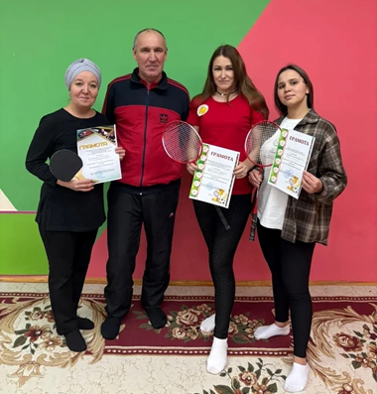
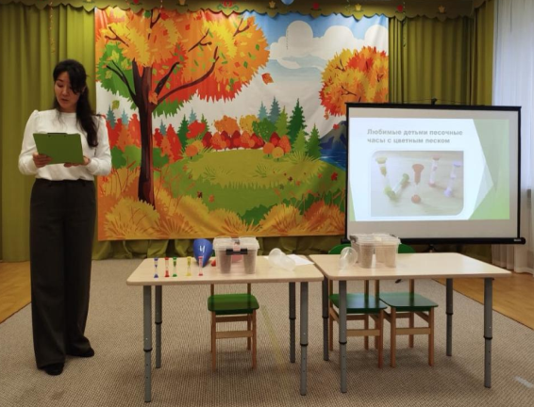
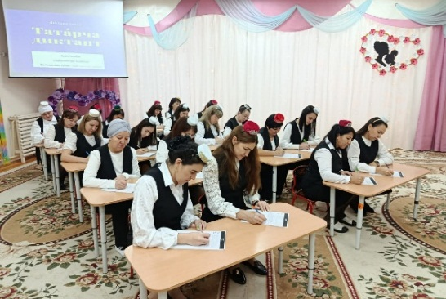
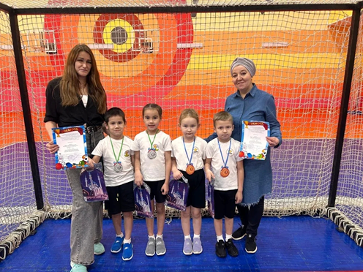
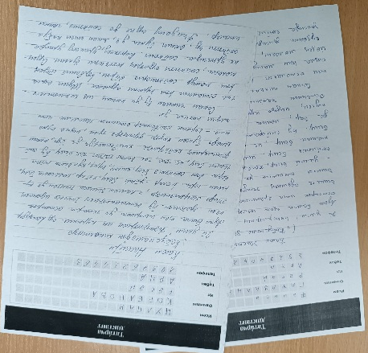
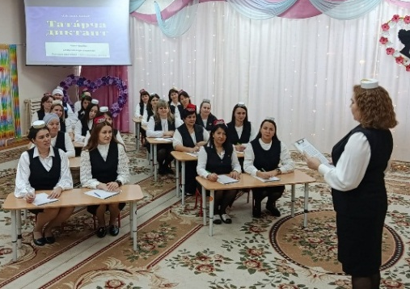
Татарстан Республикасы Арча муниципаль районы "Арча 9 нчы балалар бакчасы" муниципаль бюджет мәктәпкәчә белем учреждениесе
ЧИШМӘ БАШЫ
№3
ноябрь
2025ел
«ШАТЛЫК» та үткән балачак,
күңелләрдә мәңге калачак
Котлыйбыз!
«Татарча диктант» акциясе
Бүген безнең бакчада «Татарча диктант -2025»
бөтендөнья мәгариф акциясе узды. Әлеге акция-нең төп максаты-татар теленә һәм мәдәниятенә игътибарны җәлеп итү, бөтен дөньяда яшәүче татарларны берләштерү, тел белемен тикшерү мөмкинлеге бирү, әдәби татар телен кулланучы-лар даирәсен киңәйтү һәм татар теленә мәхәббәт тәрбияләү. Диктант язуда 24педагог катнашты.
Шау-шулы тормыш
21 нче ноябрь көнне без "Күңелле стартлар" республика спорт уенында катнаштык. Уен Арча «Спорт мәктә-бе" базасында узды. Балалар көч, җитезлек, зирәклек, тизлек буенча ярыштылар. Безнең команда мактау-лы 2нче һәм 3 нче урыннарны яула-ды! Яшь спортчыларыбызны һәм физик культура буенча инструктор-ларыбызны котлыйбыз. Яңа спорт җиңүләре һәм казанышлар телибез! Без сезнең белән горурланабыз!
Безнең бакча хезмәткәрләре Вагыйз Агләмҗан улы, Алсу Фоат кызы, Лилия Вакыйф кызы һәм Сөмбел Рәфис кызы бадминтон һәм өстәл теннисы буенча зона ярышларында катнашып, беренче урыннарга лаек булдылар. Уңышлар дәвамлы булсын!
24 нче ноябрь көнне 4 нче балалар бакчасы-үсеш үзәге базасында Мәктәпкәчә белем бирү учреждениеләре педагоглары өчен « Иң яхшы мастер-класс» муниципаль конкурсы узды. Балалар бакчасы логопеды Корбанова Ч.В. 3 нче урынны яулады! Лаеклы җиңү белән котлыйбыз һәм алга таба да уңышлар телибез!

Slide 2

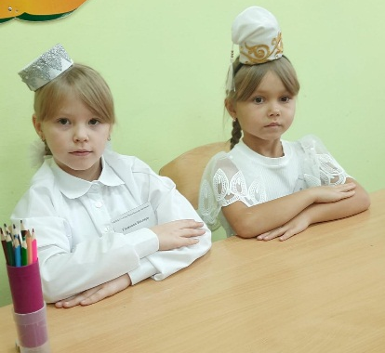
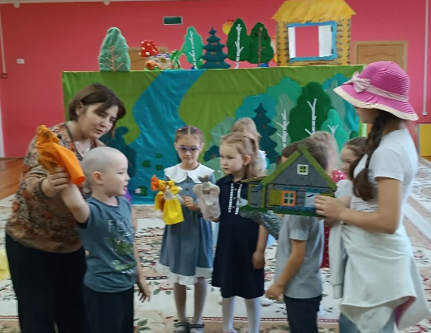
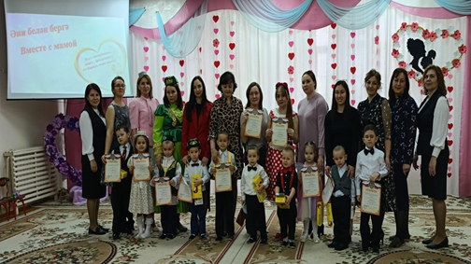
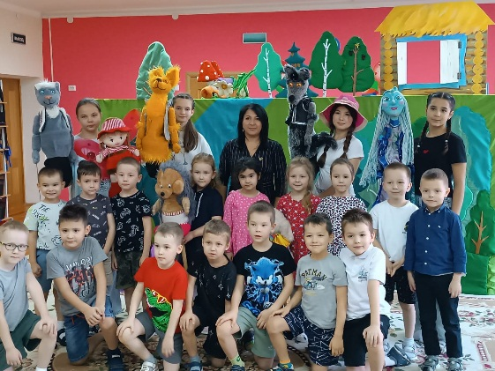
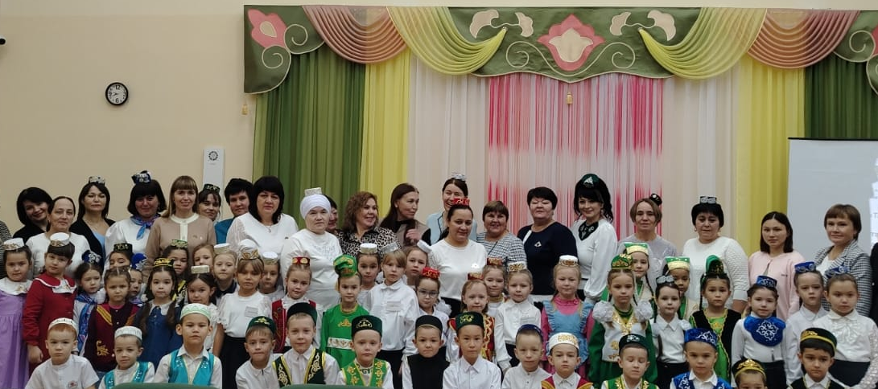
Көн дә бер хикмәт
Татар теле буенча олимпиада
Бүген Арча муниципаль районының "Арча 3 нче башлангыч гомуми белем мәктәбе -балалар бакчасы" нда районкүләм мәктәпкәчә яшьтәге балалар арасында татар теле буенча олимпиада узды. Безнең балалар бакчасыннан Гыйльмуллина Марьям, Мөхәммәтшина Камилә, Газизова Индира,Шәехова Язилә, Газизова Аделина, Шакиров Камил катнашты. Алар туган тел буенча төзелгән олимпиада биремнәрен үтәделәр, белемнәрен сынадылар. Гел шулай туган телләрен яратучы, туган телебез- татар телендә сөйләшүче балалар булып үссеннәр. Аларга уңышлар телибез!
Күренекле шәхес белән очрашу
Әни белән бергә.
Ноябрь аеның соңгы якшәмбе көне Әниләр көне буларак билгеләнеп үтелә. Шул уңай-дан бүген бакчабызда “Әни белән бергә” дип исемләнгән бәйге булып узды. Әлеге бәйгедә һәр төркемнән берәр бала әнисе белән катнашып, иҗади осталыкларын күрсәттеләр. Һәр катнашучының чыгышы файдалы, мавыктыргыч һәм үзенчәлекле иде.
Бәйге ахырында катнашучы балаларга, әниләргә бүләкләр тапшырылды. Чарадан әниләр аралашып, иҗади дәрт алып, күтә-ренке кәефтә таралыштылар.
Безнең балалар бакчасында Арча укучылар сараеның Җәмилә Исрафиловна җитәкчелегендәге «Кояшкай»балалар курчак театры кунак булып китте. Күчтәнәч итеп алар «Үрдәк бәбкәсе -Дорофей» әкиятен алып килделәр. Әкият декорацияләре, матур музыка һәм кызыклы әкият балаларыбызны сокландырды. Алар геройларны кызыксынып күзәттеләр, бергә күңел ачтылар,җырладылар һәм аларга ярдәм иттеләр. Театр сәнгатенең гүзәллеген артистлар искиткеч матур итеп күрсәттеләр, театрның аерым атмосферасын тудырдылар. Әкияттән соң театр коллективы курчакларның хәрәкәт итү серләре белән бүлеште.

Slide 3
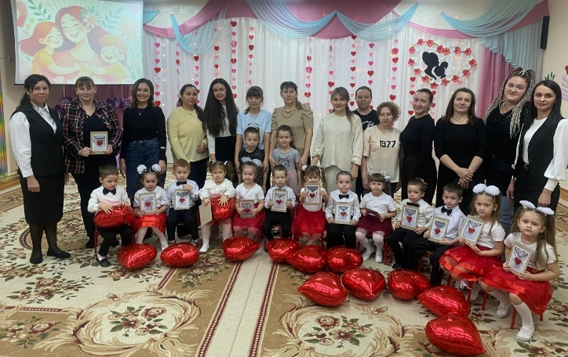
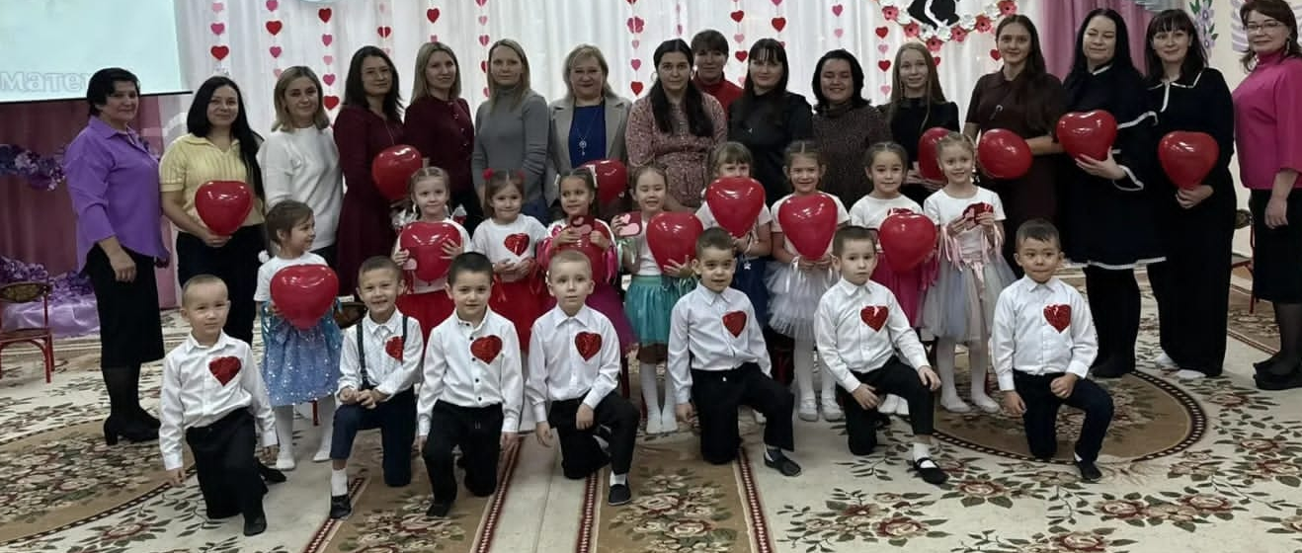

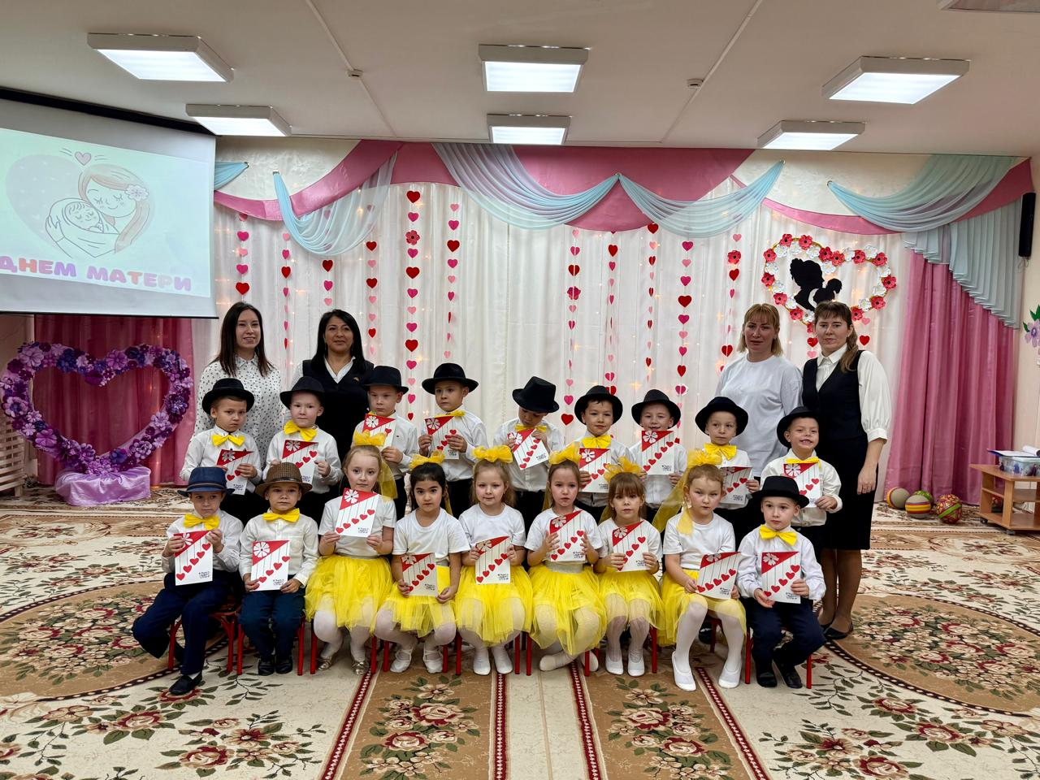

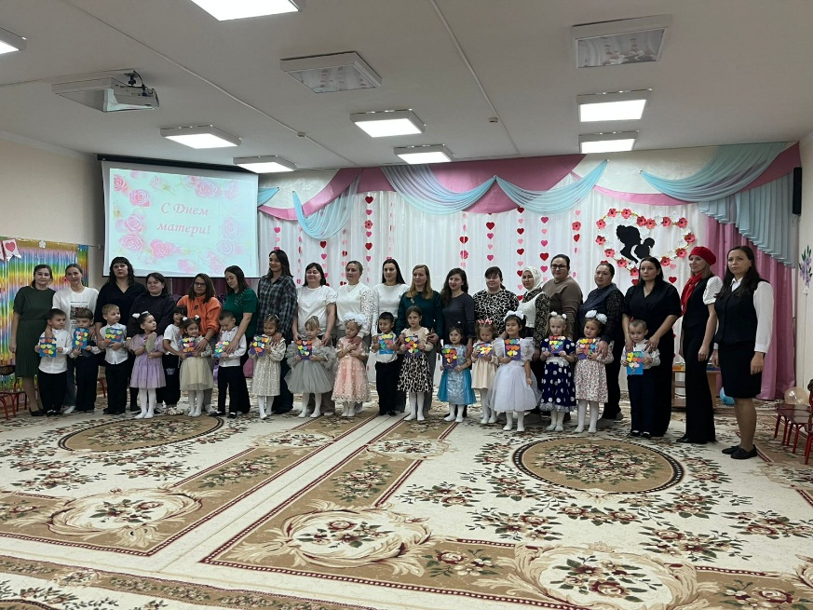
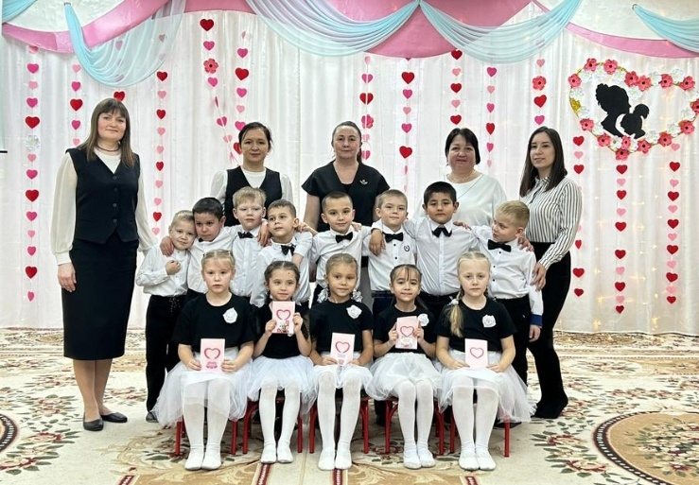
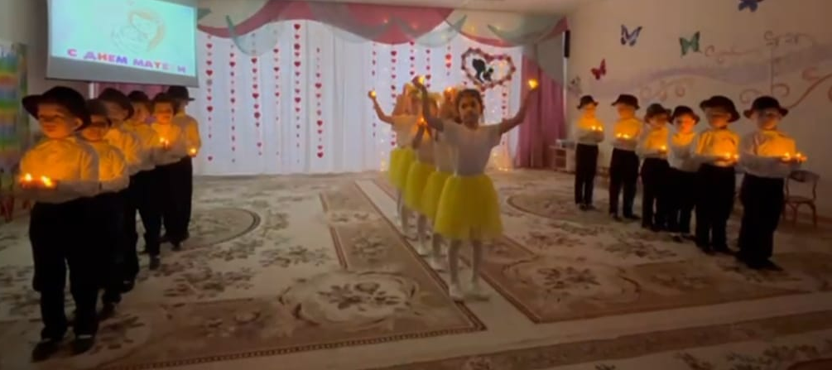
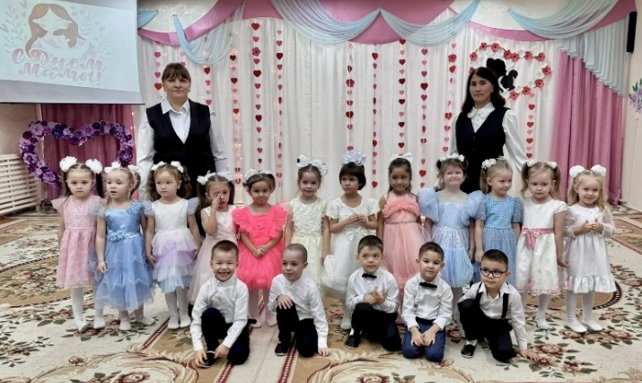

Иҗат студиясе
.
Ел саен, ноябрьнең соңгы якшәмбесендә, Әниләр көне билгеләп үтелә.Шул уңайдан, төркемнәрдә кадерле әниләргә матур бәйрәм чаралары оештырылды. Чара балалар тарафыннан башкарылган шигырьләр, җыр-биюләр белән үрелеп барды.Бәйрәм ахырында балалар әниләренә үз куллары белән ясалган тәбрикләү открыткалары тапшырдылар. Алда тагын очрашулар, күңелле мизгелләр күп булсын иде дигән теләктә калабыз.
Ана! Нинди бөек исем!
Нәрсә җитә ана булуга?!
Хатын-кызның бөтен матурлыгы,
Бөтен күрке Ана булуда.

